Slide 1
MINISTERIO DEL PODER CIUDADANO PARA LA SALUD
24 HOSPITALES CONSTRUIDOS ENTRE LOS AÑOS 2007 - 2022
.

Slide 2
24 HOSPITALES CONSTRUIDOS:
2 HOSPITALES NACIONALES
2 HOSPITAL DEPARTAMENTAL
20 HOSPITALES PRIMARIOS

Slide 3
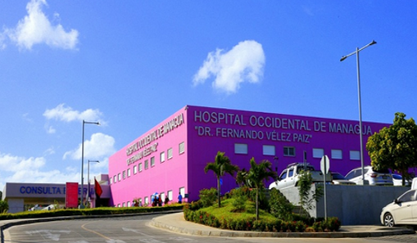
1. HOSPITAL NACIONAL DR. FERNANDO VÉLEZ PAIZ, MANAGUA.

Slide 4
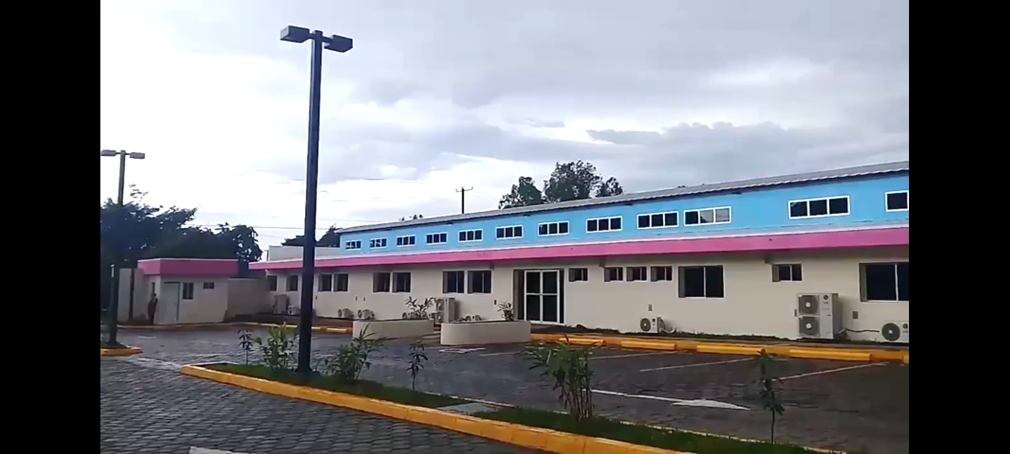
2. HOSPITAL NACIONAL SOLIDARIDAD CMP, MANAGUA.

Slide 5
3. HOSPITAL DEPARTAMENTAL DE BOACO.

Slide 6
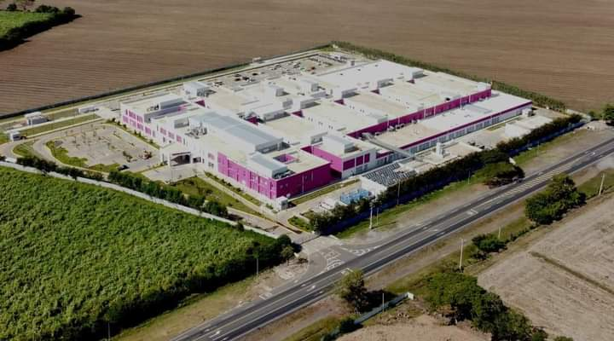
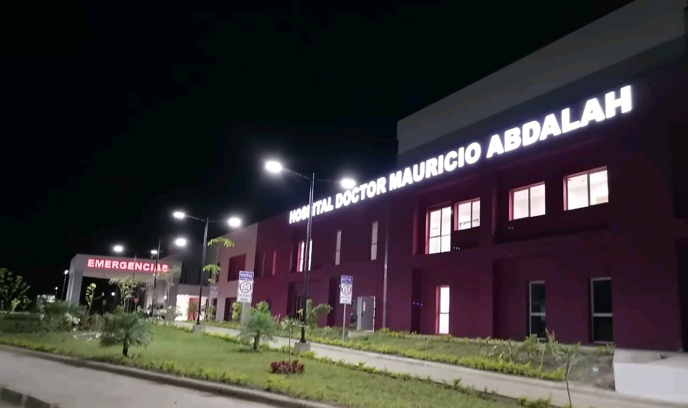
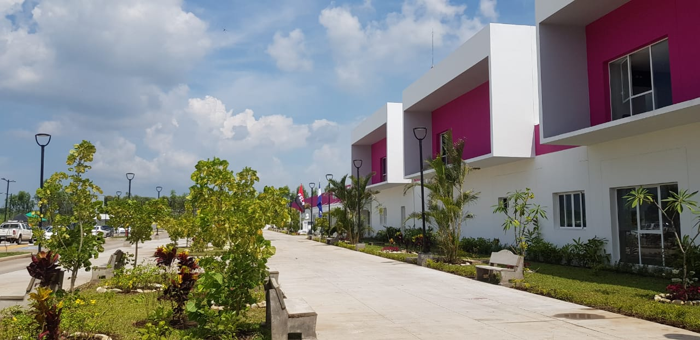
4. HOSPITAL DEPARTAMENTAL DOCTOR MAURICIO ABDALAH DE CHINANDEGA

Slide 7
5. HOSPITAL PRIMARIO SAN JUAN DE RÍO COCO, MADRIZ.

Slide 8
6. HOSPITAL PRIMARIO MUELLE DE LOS BUEYES, CHONTALES.

Slide 9
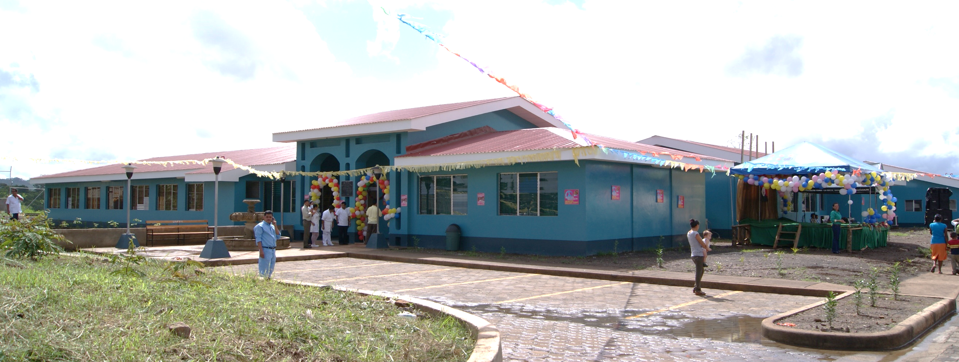
7. HOSPITAL PRIMARIO HÉROES Y MÁRTIRES DE SAN JOSÉ DE LAS MULAS, LA DALIA, MATAGALPA.

Slide 10
8. HOSPITAL PRIMARIO CARLOS FONSECA, MULUKUKÚ RACCN.

Slide 11
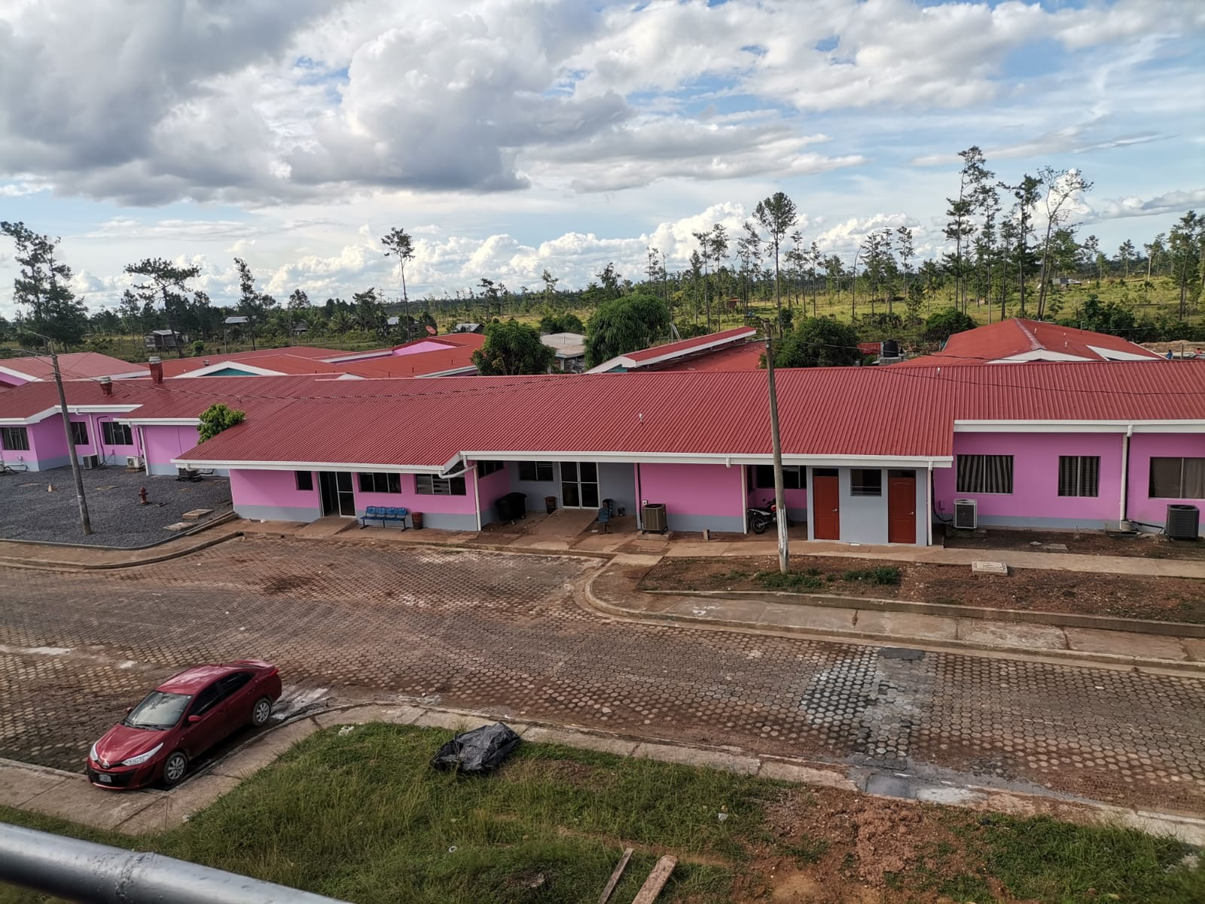
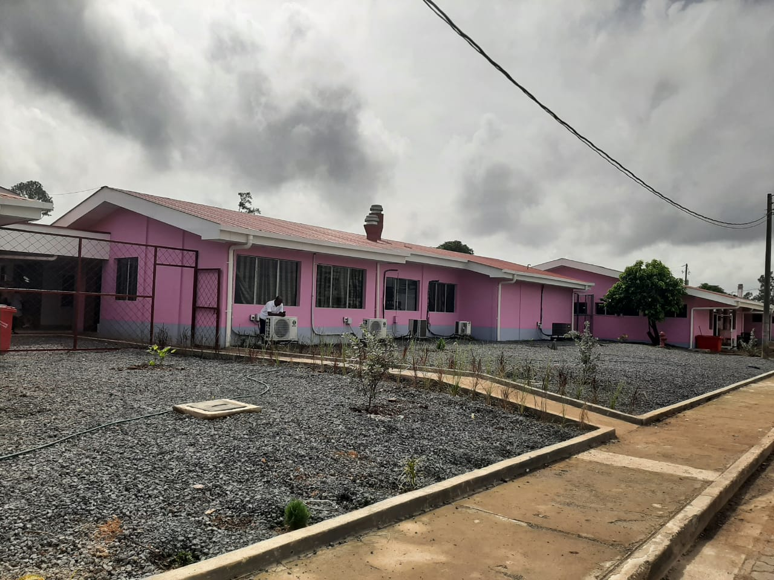
9. HOSPITAL PRIMARIO PRINZU PAWANKA, PRINZAPOLKA, RACCN.

Slide 12
10. HOSPITAL PRIMARIO EL SAUCE, LEÓN.

Slide 13
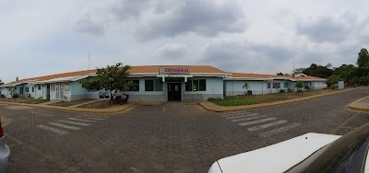
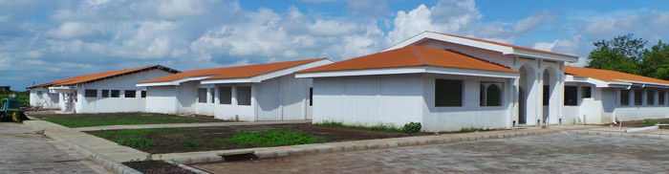
11. HOSPITAL PRIMARIO DE CHICHIGALPA, CHINANDEGA.

Slide 14
12. HOSPITAL PRIMARIO DE SAN FRANCISCO LIBRE, MANAGUA.

Slide 15
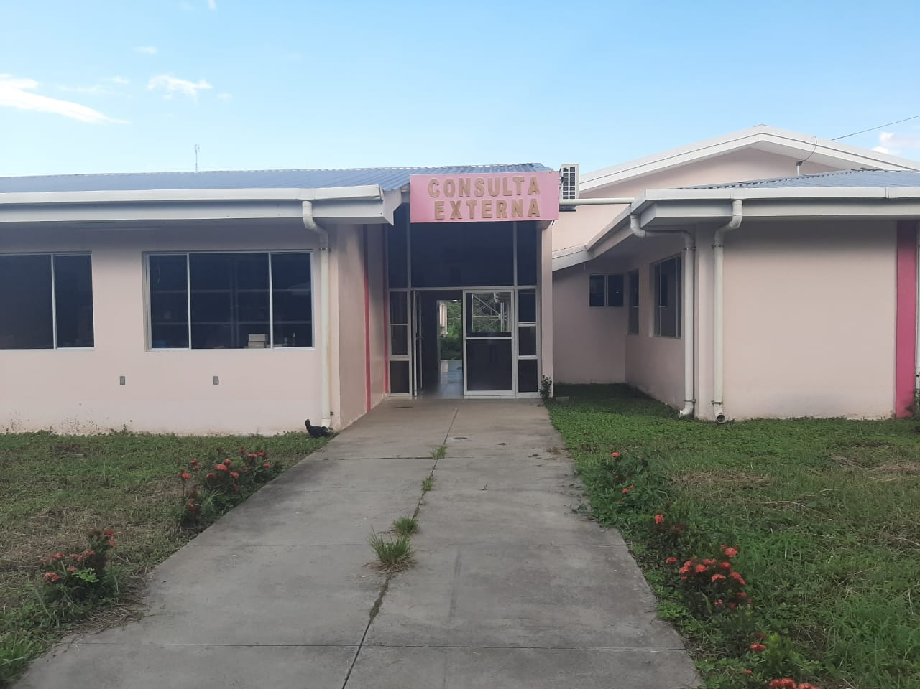
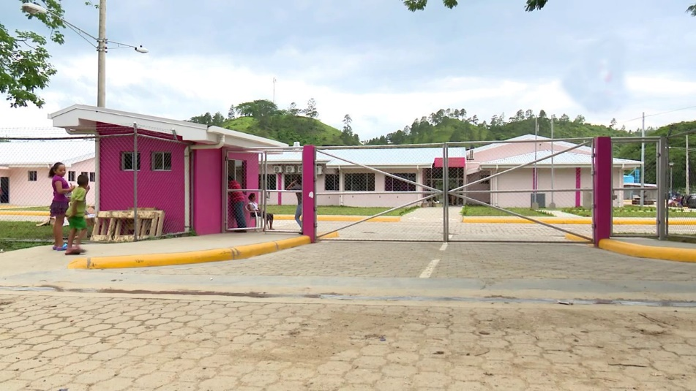
13. HOSPITAL PRIMARIO EN EL JÍCARO, NUEVA SEGOVIA.

Slide 16
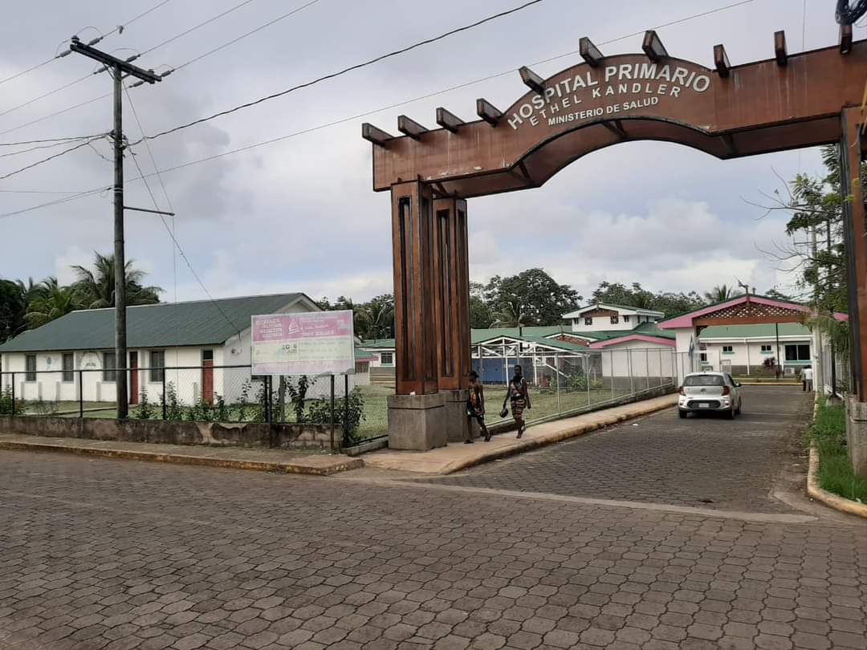
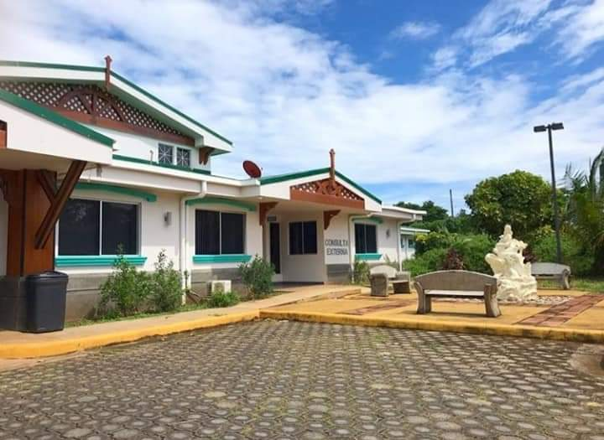
14. HOSPITAL PRIMARIO EN CORN ISLAND, RACCS.

Slide 17
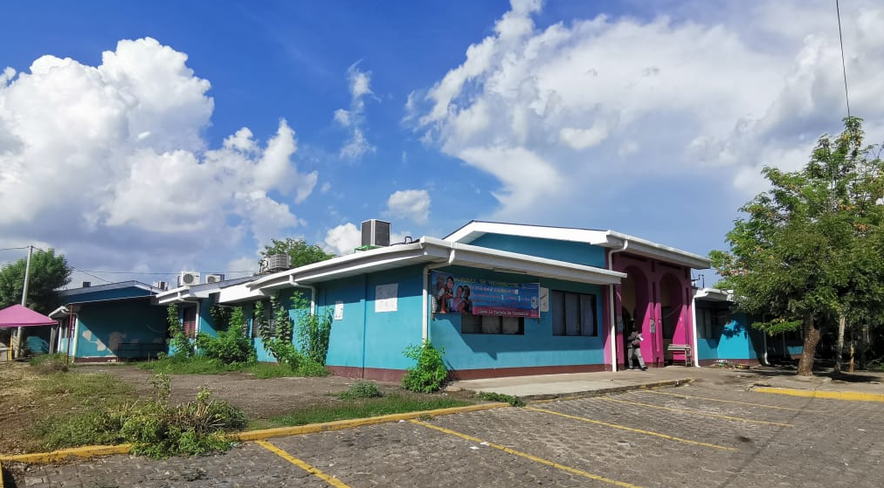
15. HOSPITAL PRIMARIO DE TIPITAPA, MANAGUA.

Slide 18
16. HOSPITAL PRIMARIO EN SAN JOSÉ DE BOCAY, JINOTEGA.

Slide 19
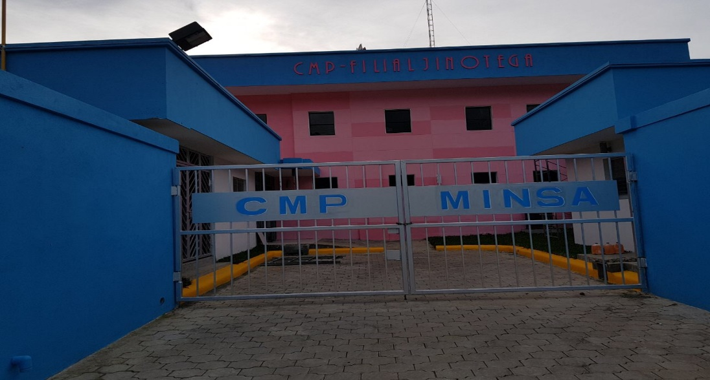
17. HOSPITAL PRIMARIO DE LA CMP DE JINOTEGA.

Slide 20
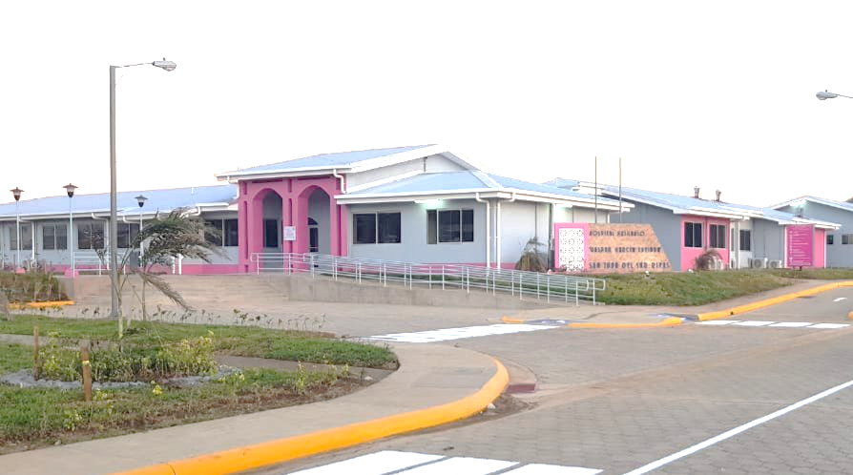
18. HOSPITAL PRIMARIO DE SAN JUAN DEL SUR, RIVAS.

Slide 21
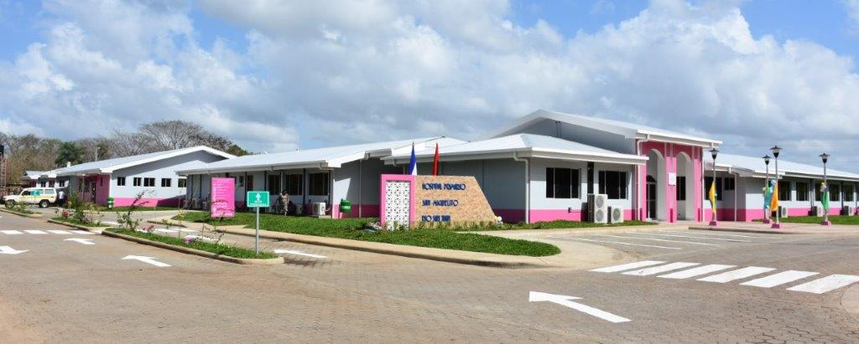
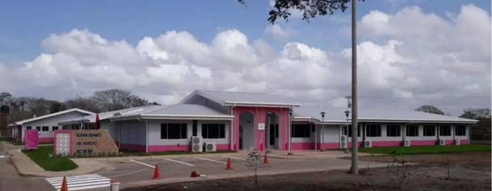
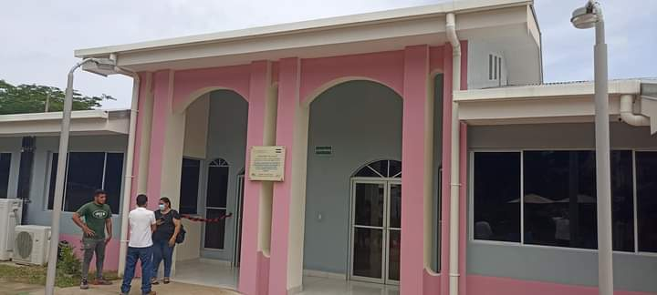
19. HOSPITAL PRIMARIO DE SAN MIGUELITO, RÍO SAN JUAN.

Slide 22
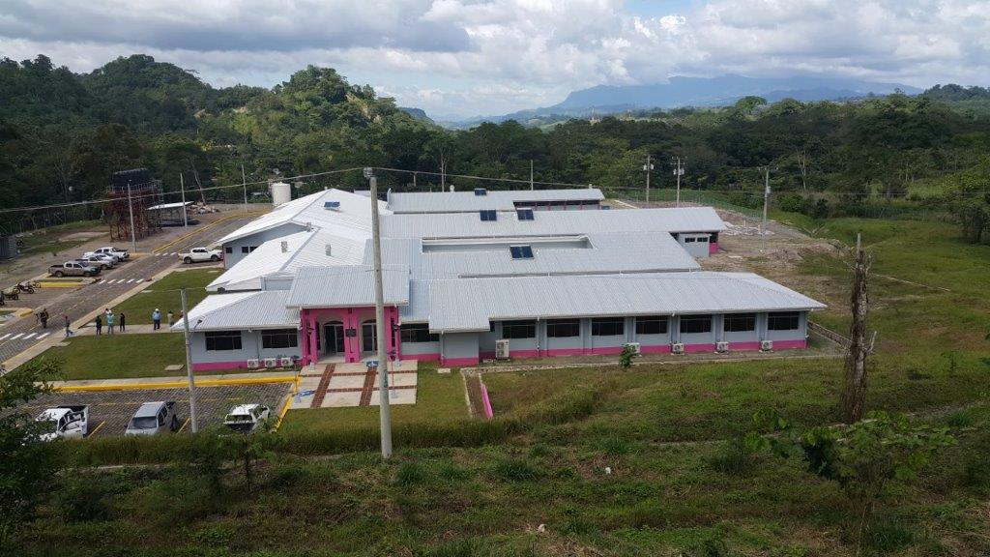
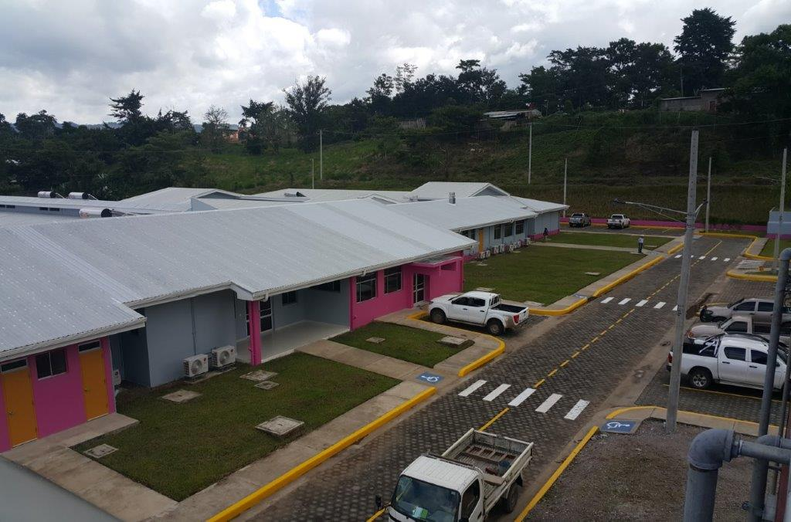
20. HOSPITAL PRIMARIO EL CUÁ, JINOTEGA.

Slide 23
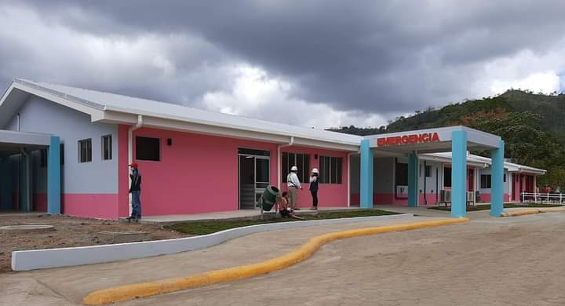
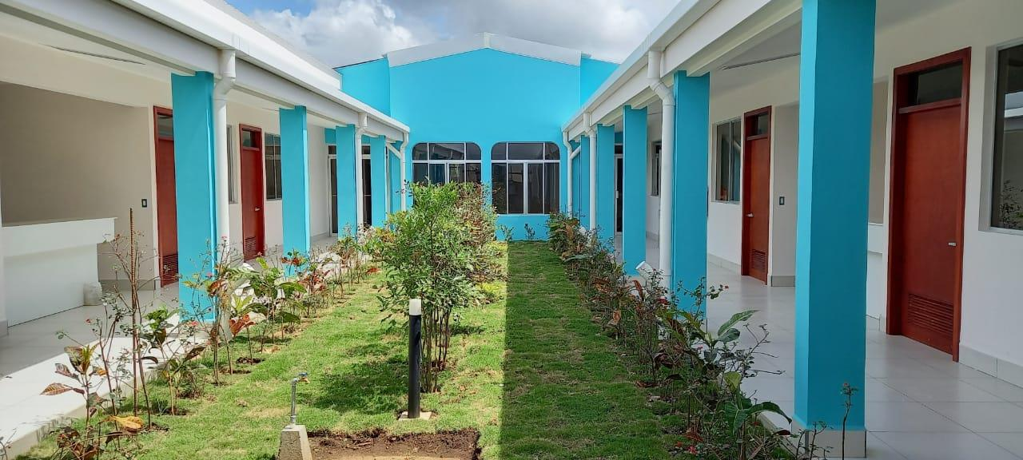
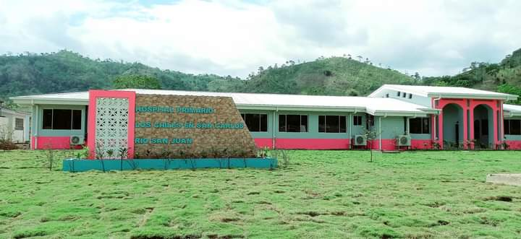
21. HOSPITAL PRIMARIO LOS CHILES, RÍO SAN JUAN.

Slide 24
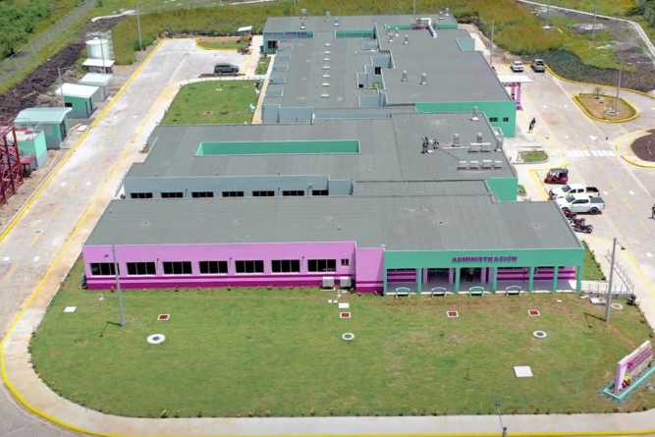
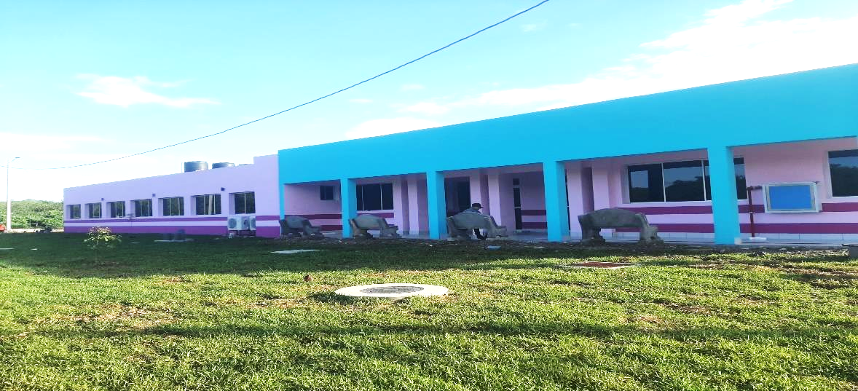
22. HOSPITAL PRIMARIO MINA EL LIMÓN, LARREYNAGA.

Slide 25
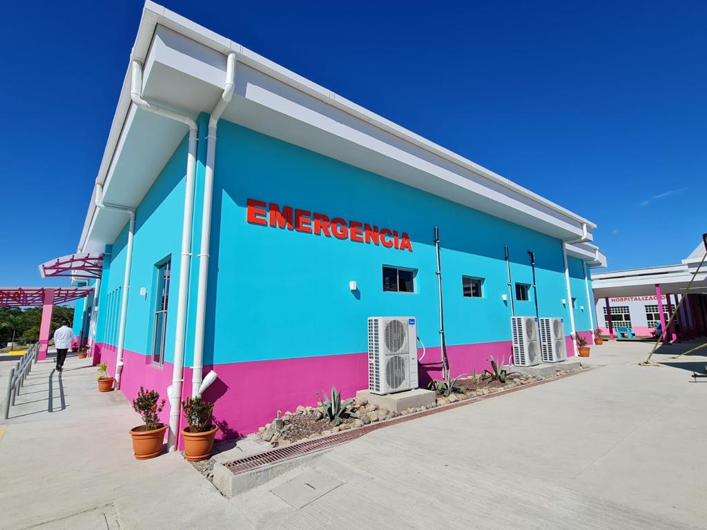
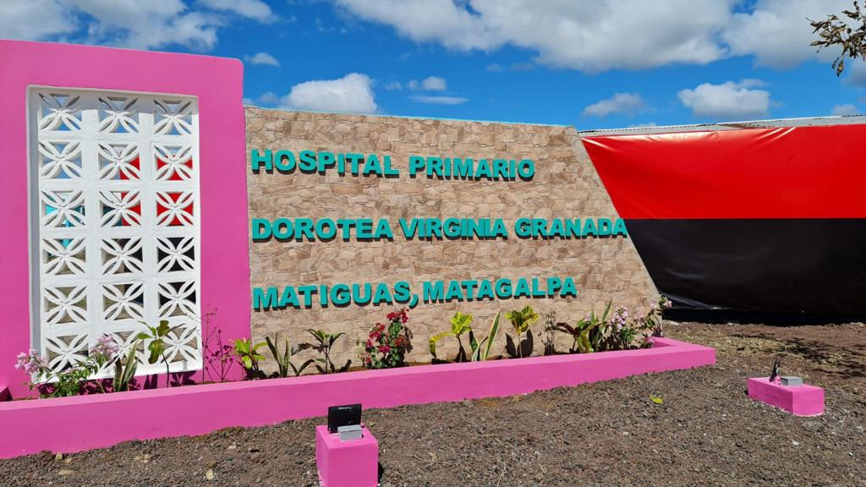
23. HOSPITAL PRIMARIO MATIGUÁS, MATAGALPA.

Slide 26
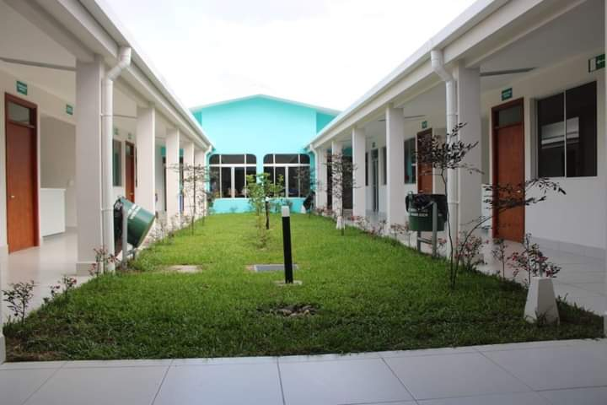
24. HOSPITAL PRIMARIO QUILALÍ, NUEVA SEGOVIA.

